Slide 1
Marie von Ebner-Eschenbach
Martin Lahodný 2ALT

Slide 2
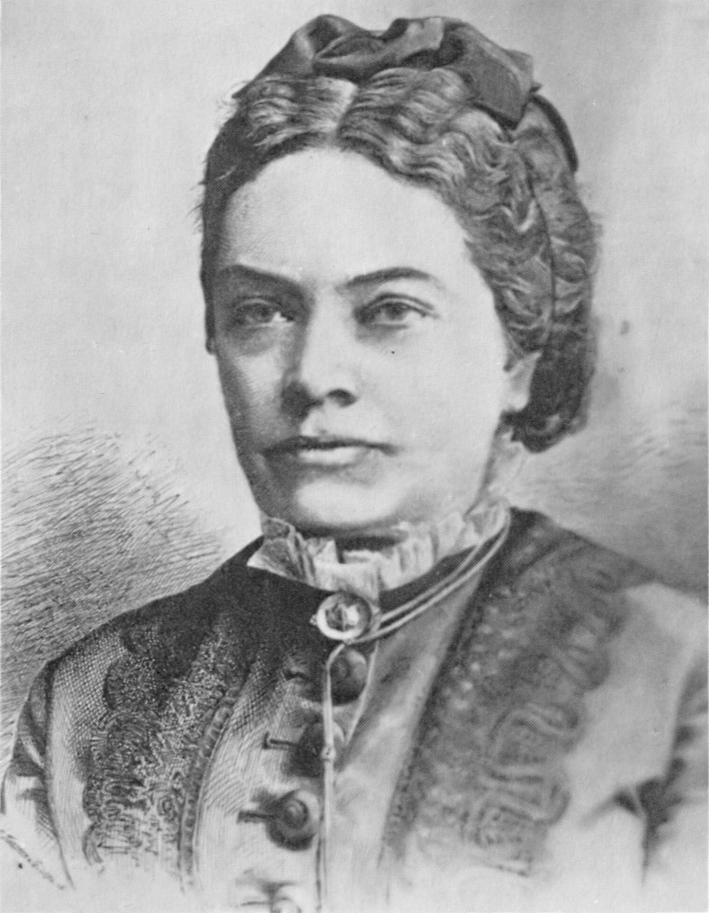
Informationen
13. Semptember 1830 – 12. März 1916
Schriftstellerin, Dramatikerin
Bedeutende Schriftstellerin in Ö
vergleichen mit Božena Němcová
1898 - Ehrenkreuz für Kunst und Literatur
1910 – 1911 - nominiert für den Literaturnobelpreis
Znaim

Slide 3
Schöpfungen
Doctor Ritter – 1869
Prinzessin von Banalien – 1872
Božena – 1875
Zwei Komtessen – 1885
Krambambuli – 1883
Glaubenloss ? - 1893

Slide 4
Krambambuli
1883
Erzählung
Bekannteste
Erster Film – 1940
Zweiter Film - 1998

Slide 5
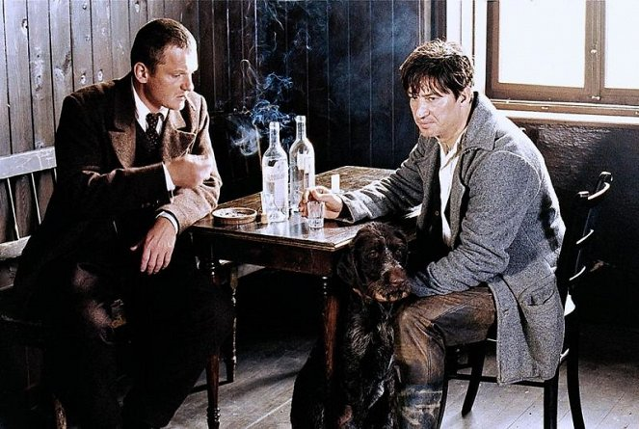
Hauptfiguren
Revierjäger Hopp
Frau des Revierjäger
Der Gelbe (Wilddieb)
Krambambuli (Hund)
Oberförster

Slide 6
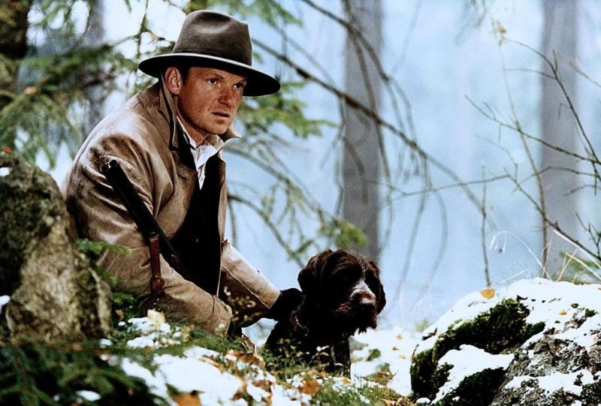
Handlung
Tauscht 12 Flaschen gegen den Hund
2 Monate brutal trainiert
Frau von Hopp ist böse
Ein Tag kommt zu Hopp Gräfin
Wilderer im Wald
Oberförster verprügelt eine Gruppe von Frauen
Der Gelbe will Rache

Slide 7
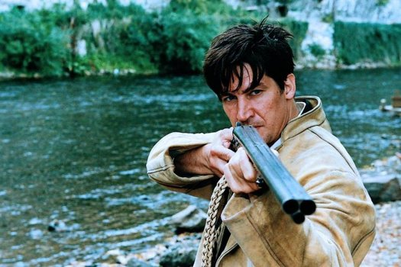
Handlung
Hopp trifft dem Gelben
Krambambuli ist verworren
Hopp erschießt den Gelben
Er will auch den Hund vor Zorn töten
Krambambuli läuft weg
Hopp kommt aus dem Haus

Slide 8
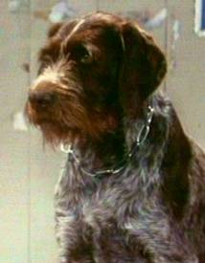
Video

Slide 9
Danke für Ihre Aufmerksamkeit

